Slide 1
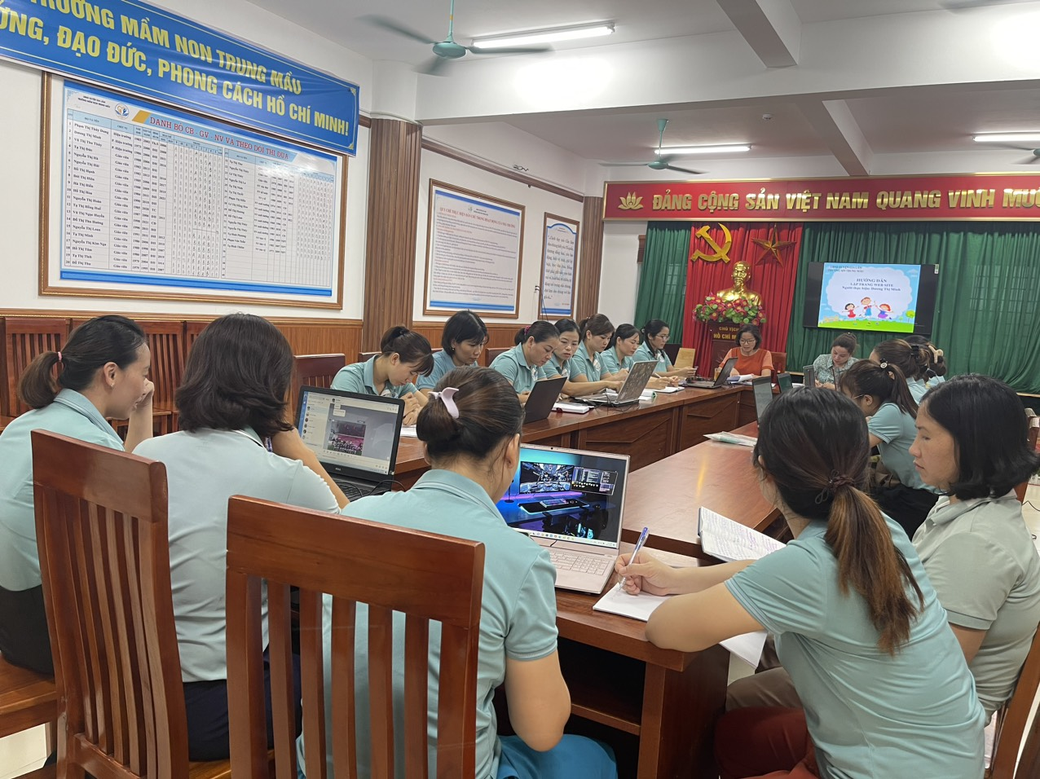
Tập huấn UD CNTT chuyển đổi số MN Trung Mầu

Slide 2
Ảnh 2: Đ/c Nguyễn Thị La NV luyện kỹ năng UD CNTT

Slide 3
Ảnh 3: đ/c Nguyễn Thị Hà GV luyện kỹ năng thiết kế bài giảng Elearning

Slide 4
Ảnh 4: Đ/c HP CM hướng dẫn GV 1 số kỹ năng thiết kế bài giảng Elearning

Slide 5
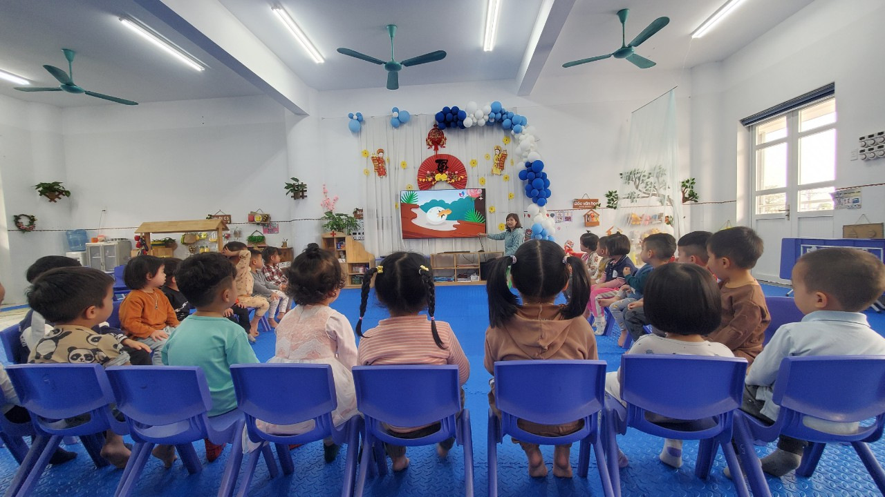
Ảnh 5: Học sinh được học qua bài giảng Elearning tiết Khám phá Quả trứng tác giả Nguyễn Thị Hà

